Slide 1


Slide 2

Svensk förening för allmänmedicin
är allmänläkarnas vetenskapliga och professionella förening.
SFAM:s ändamål är att på ett oberoende sätt främja utbildning, fortbildning, forskning och utveckling inom allmänmedicin.

Slide 3

Organisation SFAM
Specialitetsförening för allmänmedicin i Sveriges Läkarförbund
Sektion i Svenska Läkaresällskapet
Styrelse
Kansli
Lokalföreningar
Råd och nätverk

Slide 4

SFAM:s råd
Fasta arbetsgrupper
Kvalitets- och patientsäkerhetsrådet (SFAM-Q)
Rådet för hållbar diagnostik och behandling
Kompetensvärderingsrådet
Forskningsrådet
IT-rådet
Utbildningsrådet
Fortbildningsrådet
Levnadsvanerådet
Rådet för sköra äldre i primärvården

Slide 5
SFAM:s nätverk
Intressegrupper
Studierektorsnätverket
ST-rådet
Fortbildningssamordnare
Konsultation
Självvärdering i kollegial dialog (ASK)
Balintverksamhet
Allmänläkarkonsulter
Psykisk ohälsa
Gastroprima
Astma-allergi (NAAKA)
Infektionssjukdomar
Riskbruk

Slide 6
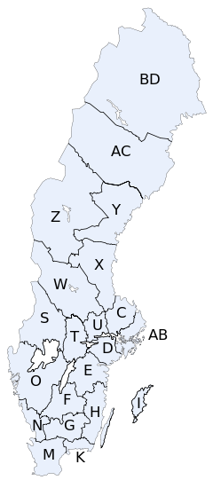
Lokalföreningar
finns i nästan hela landet
Regionalt och lokalt opinionsarbete
Fortbildning
Utbildning

Slide 7

Debatt och opinion
Samarbete med Distriktsläkarföreningen
(DLF), Sveriges läkarförbund (SLF) och
Svenska läkaresällskapet (SLS)
Remissinstans i allmänmedinska frågor och primärvårdsfrågor
Policydokument
Debattartiklar
Närvaro på sociala medier: Facebook, Twitter

Slide 8
Utbildning och fortbildning
Svensk allmänmedicinsk kongress
SFAM:s ST-dagar
Kurser
Nätverket för fortbildningssamordnare
FQ-gruppverksamhet
Kollegial dialog online (nyhet feb 2021)
Studiebrev, podcasts och andra studiematerial
(forts.)
Bild: Annika Andén

Slide 9
Utbildning och fortbildning, forts.
Studierektorskollegiet
Kompetensvärdering för ST-läkare
      Mitt i ST
      Specialistexamen allmänmedicin
SPUR-inspektioner
Handledning
Konsultation
Bild: Annika Andén

Slide 10
Forskning, kvalitets- och utvecklingsarbete
Nationella kvalitetsdagen för primärvård
PrimärvårdsKvalitet
Överdiagnostik och överbehandling
Kvalitetsverktyg och kvalitetsmodell
Kvalitetsindikatorer
Vetenskaplig kommitté för kongressen
Årets avhandling

Slide 11
Tidskriften AllmänMedicin
Allmänläkare skriver för allmänläkare
Fyra nummer per år
Om utbildning, fortbildning, forskning
Forum för debatt och reflektioner
Epost: chefredaktor@sfam.se

Slide 12
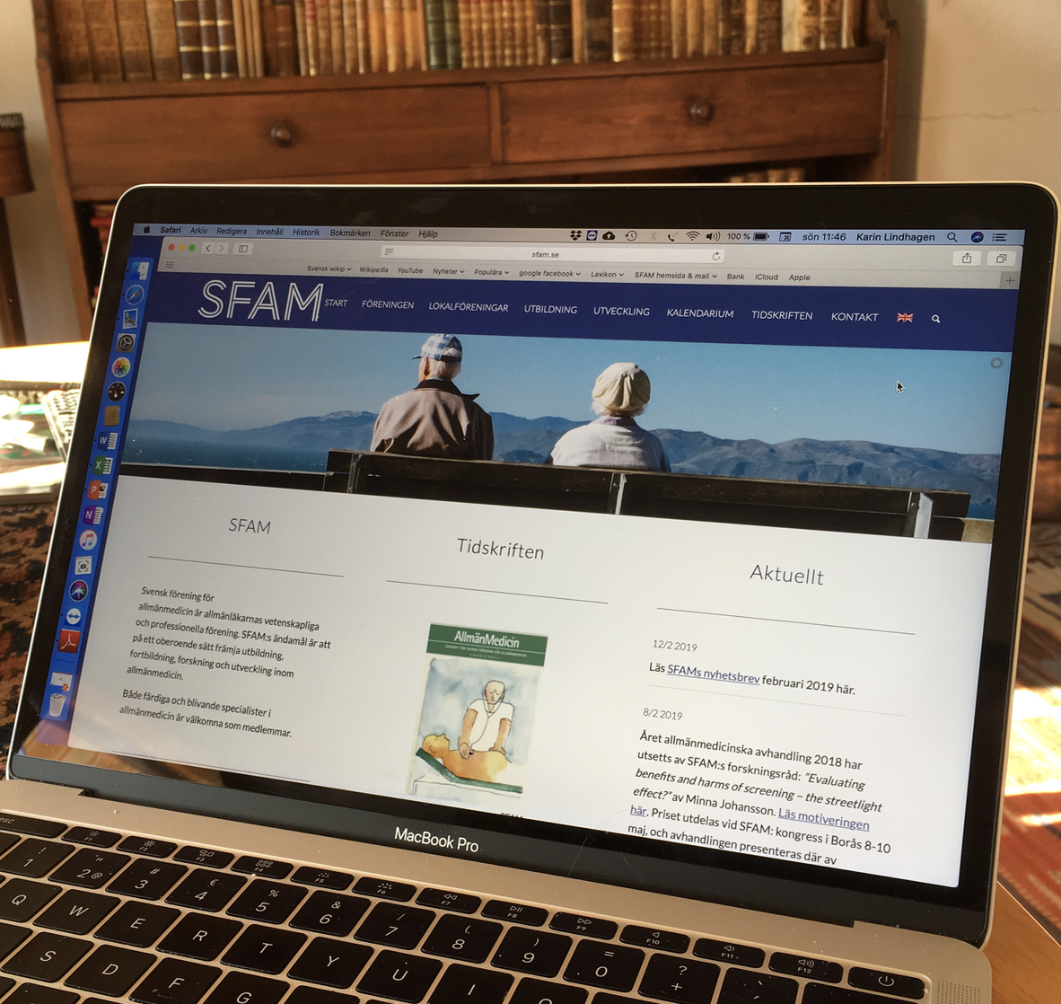
SFAM:s hemsida – sfam.se
Kontaktuppgifter till styrelse, kansli, lokalföreningar, råd och nätverk
Information om föreningens olika delar
Kalender med SFAM:s aktiviteter
Samtliga nummer av tidskriften AllmänMedicin från 2004 och framåt
Bli medlem – anmäl dig på hemsidan

Slide 13
Ordbyte
SFAM:s debattforum
Över 600 deltagare, de flesta allmänläkare
Inspiration och tankar
Frågor och svar
Nya rön
Ordningsman: Anders Hernborg
Vill du gå med? Skicka ett tomt brev till
sfam-ordbyte+subscribe@googlegroups.com

Slide 14


Internationellt samarbete
Nordic Federation of General Practice
      Nordic Congress of General Practice
      Scandinavian Journal of Primary Healthcare
EGPRN European General Practice Research Network
EURACT European Acacemy of Teachers in General Practice/Family Medicine
EQUIP European Society for Quality and Safety in Family Practice
WONCA World Organization of Family Doctors
Vasco da Gama Movement WONCA Europe Working Group
for New and Future General Practitioners

Slide 15


Välkommen som medlem!

Slide 16
Kontakta oss
Du hittar kontaktuppgifter på SFAM:s hemsida
www.sfam.se

